Slide 1
Inflaatio

Slide 2
Inflaatio =
hinnat yleisesti
nousevat
Samalla rahamäärällä saa vähemmän
tavaroita ja palveluita.

Slide 3
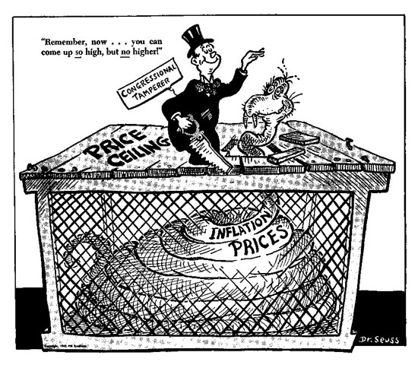
Sopiva inflaatiovauhti: n. 1-2%/vuosi
Miksi inflaatiota pelätään?

Slide 4
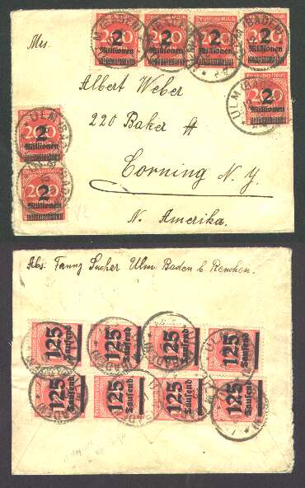
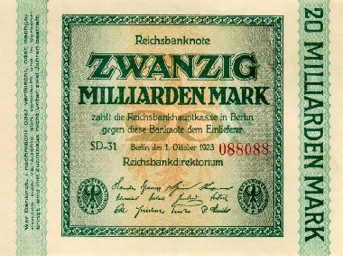
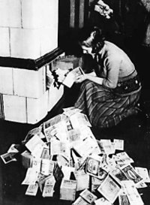
Hyperinflaatio Saksassa 1923:
hinnat nousivat puolessa vuodessa
854 000 000 000 %.

Slide 5
KOTITALOUDET
VIENTI
Miksi
inflaatio???
JULKINEN
VALTA
YRITYKSET
1. Kysyntä kasvaa
HINNAT
NOUSEVAT
2. Tuotantokustannusten
nousu
3. Rahan määrä lisääntyy
4. Hintojen odotetaan nousevan

Slide 6
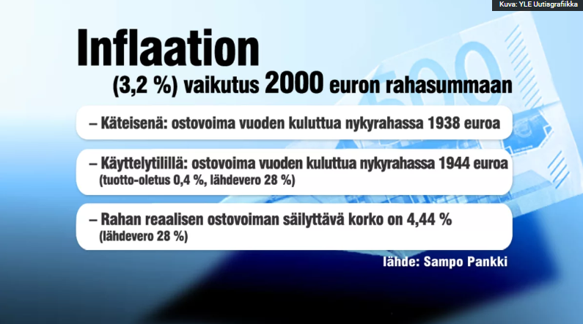

Slide 7
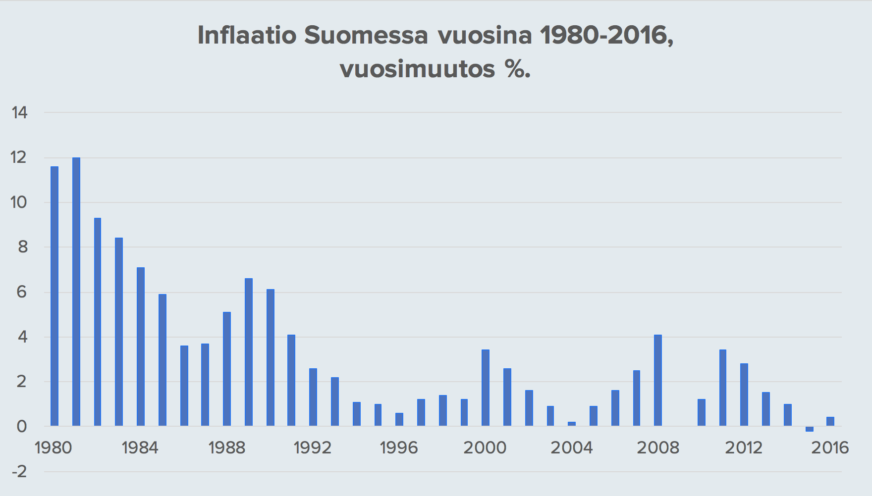

Slide 8
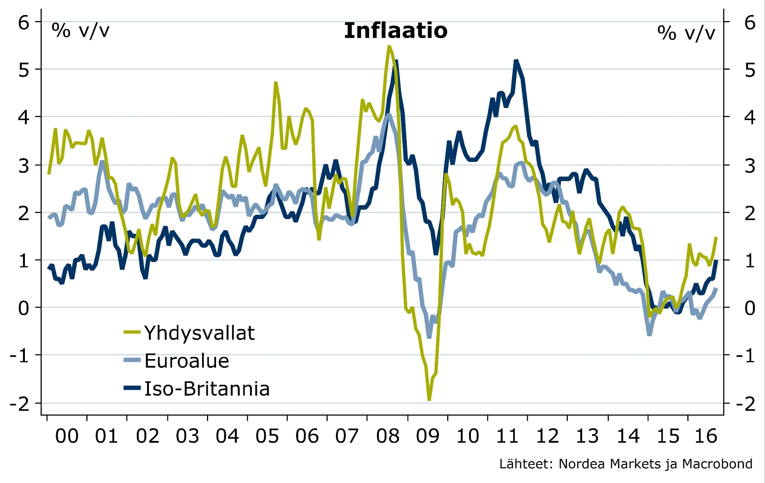

Slide 9
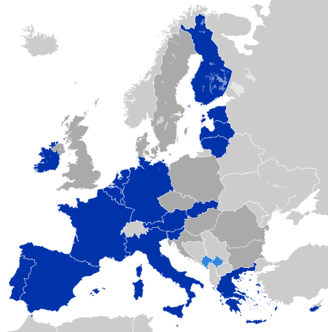
EUROMAAT:

Slide 10
Mitä haittoja inflaatioon eli hintojen nousuun liittyy?
Yleinen taloudellinen epävarmuus
Syö säästöt, vähentää ostovoimaa
Heikentää maan kilpailukykyä
Lisää tuloeroja: tulonsiirrot eivät nouse palkkojen tahdissa.
Seuraukset hankalimmat ns. normikotitalouksille.

Slide 11
Hintavakauden turvaaminen on EKP:n tehtävä
Euroopan keskuspankki pyrkii pitämän hinnat tasaisina (1-2% vuosikasvu pitkällä ja keskipitkällä aikavälillä).
Miten? Ohjauskorkoa säätelemällä.
  NOPEA HINTOJEN NOUSU
  korkoa nostetaan > investoiminen, lainaaminen kalliimpaa
  HINTOJEN NOUSU NOLLASSA/ DEFLAATIO
  Korkoa lasketaan > tarjolla halpaa rahaa> innostaa investoimaan ym. taloudelliseen toimeliaisuuteen.

Slide 12
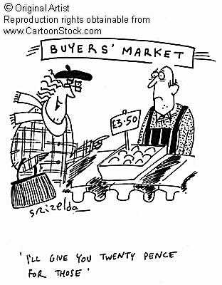
DEFLAATIO
= hintojen aleneminen,
rahan ostovoima kasvaa
-laman tai hyvin hitaan talouskasvun aikana
Seuraukset:
- kuluttajat siirtävät
o ostojaan
- velkojen takaisinmaksu
vaikeutuu > velkakriisi
- yritysten voitot laskee

Slide 13
Miten inflaatiota mitataan?
Inflaation vauhti =
kuluttajahintojen keskimääräinen
vuosinousu
Tilastokeskus:
Kuluttajahintaindeksit
Kuvastaa kotitalouksien keskimääräisten
kulutusmenojen hintakehitystä

Slide 14
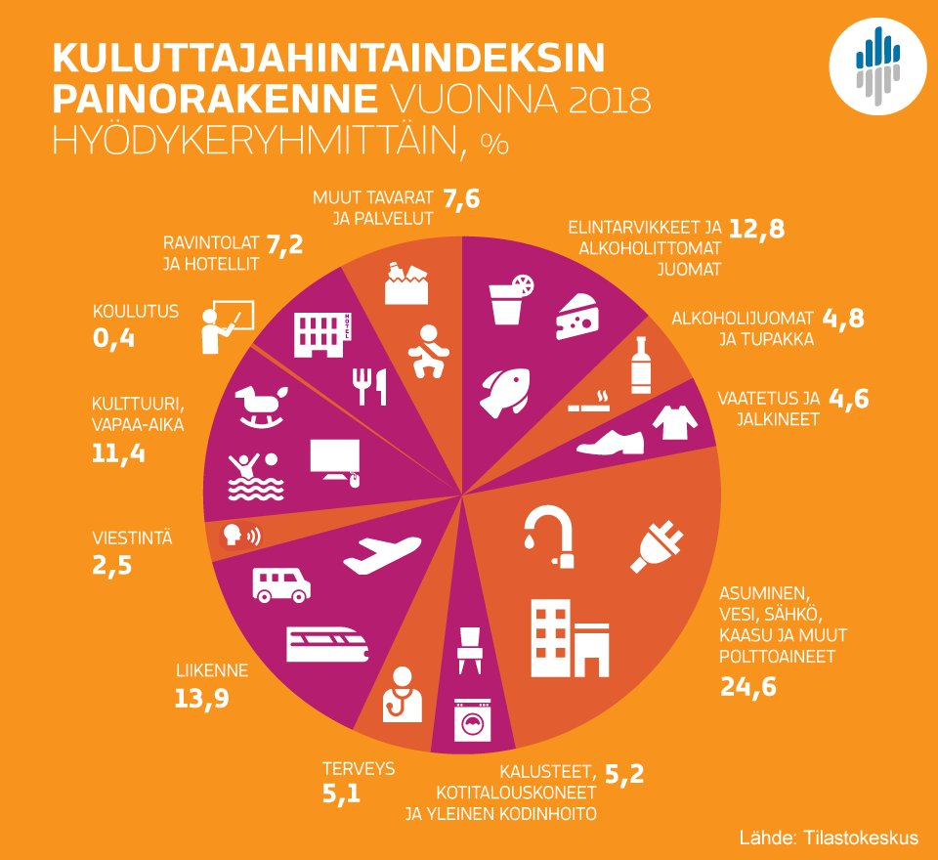

Slide 15
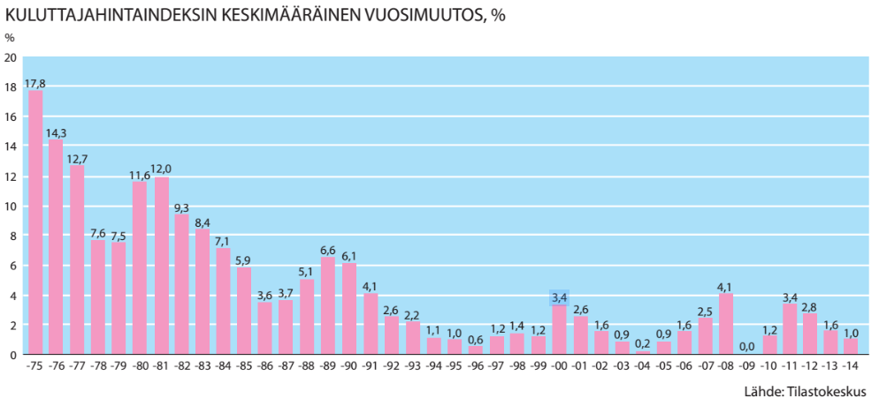
Tarkastele Suomen inflaation kehitystä.
a) Minkälaisia suuria linjoja siinä havaitset?
b) Mikä voisi selittää havaintojasi?

